Slide 1


PROGRAMAÇÃO CLIENT-SIDE
FUNDAMENTOS DO
JAVASCRIPT
Prof. Sandra Alves
2020 - 2

Slide 2






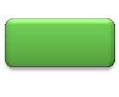





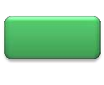










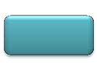




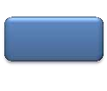









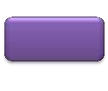




Visão Geral
1
2
3
4
5
6
7
8
JavaScript: Ling. Interpretada
Client Side x Server Side
Integrando o JavaScript
Eventos Comuns
Propriedades Comuns
Elementos de Tela
Elementos de Janela
Atividade

Slide 3

Objetivos
Apresentar a natureza da linguagem JavaScript
Apresentar o JavaScript com ferramenta de manipulação de elementos do HTML
Apresentar os estilos e eventos mais comuns utilizados com o JavaScript

Slide 4
JAVASCRIPT: UMA LINGUAGEM INTERPRETADA

Slide 5
Introdução
Páginas Web Dinâmicas: Capazes de Mudar
Como implementar?
Através de pequenos programas...
Associados ao código da página
Associados a ações do usuário
Quais linguagens permitem fazer isso?

Slide 6

Introdução
Linguagens mais usadas na Web
Nome | Empresa | Tipo | Similar | Execução
JavaScript | Mozilla | Interpretada | Java/C++ | Cliente
PHP | PHP | Interpretada | C++/Java | Servidor
ASP | Microsoft | Interpretada | Visual Basic | Servidor
JSP | Oracle | “Compilada” | Java | Servidor
Servlets | Oracle | “Compilada” | Java | Servidor
ASP .Net | Microsoft | “Compilada” | Visual Basic .Net | Servidor

Slide 7
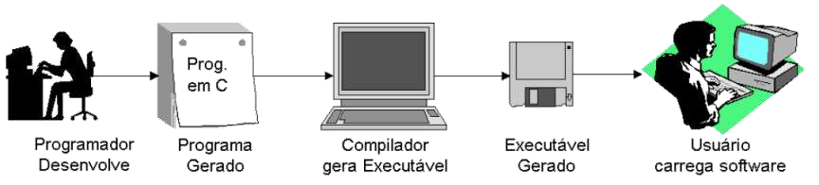
Linguagem Interpretada
Linguagens podem ser de dois tipos
Compiladas
Interpretadas
Compiladas

Slide 8
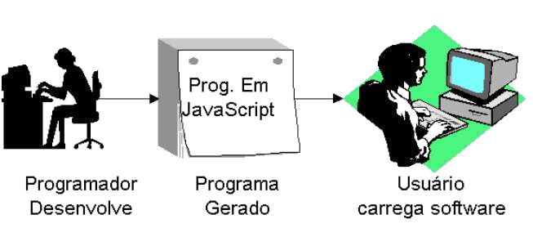
Linguagem Interpretada
Interpretadas
Diferença na distribuição
Comprar um livro traduzido
Ir ao Oscar com um intérprete
JavaScript: intérprete é o navegador!

Slide 9
Vantagens e Desvantagens
Para o Desenvolvedor
Praticidade no Desenvolvimento
Velocidade de Desenvolvimento
Compatibilidade
Para o Usuário
Desempenho da Aplicação
Praticidade
Comodidade

Slide 10
CLIENT SIDE X
SERVER SIDE

Slide 11
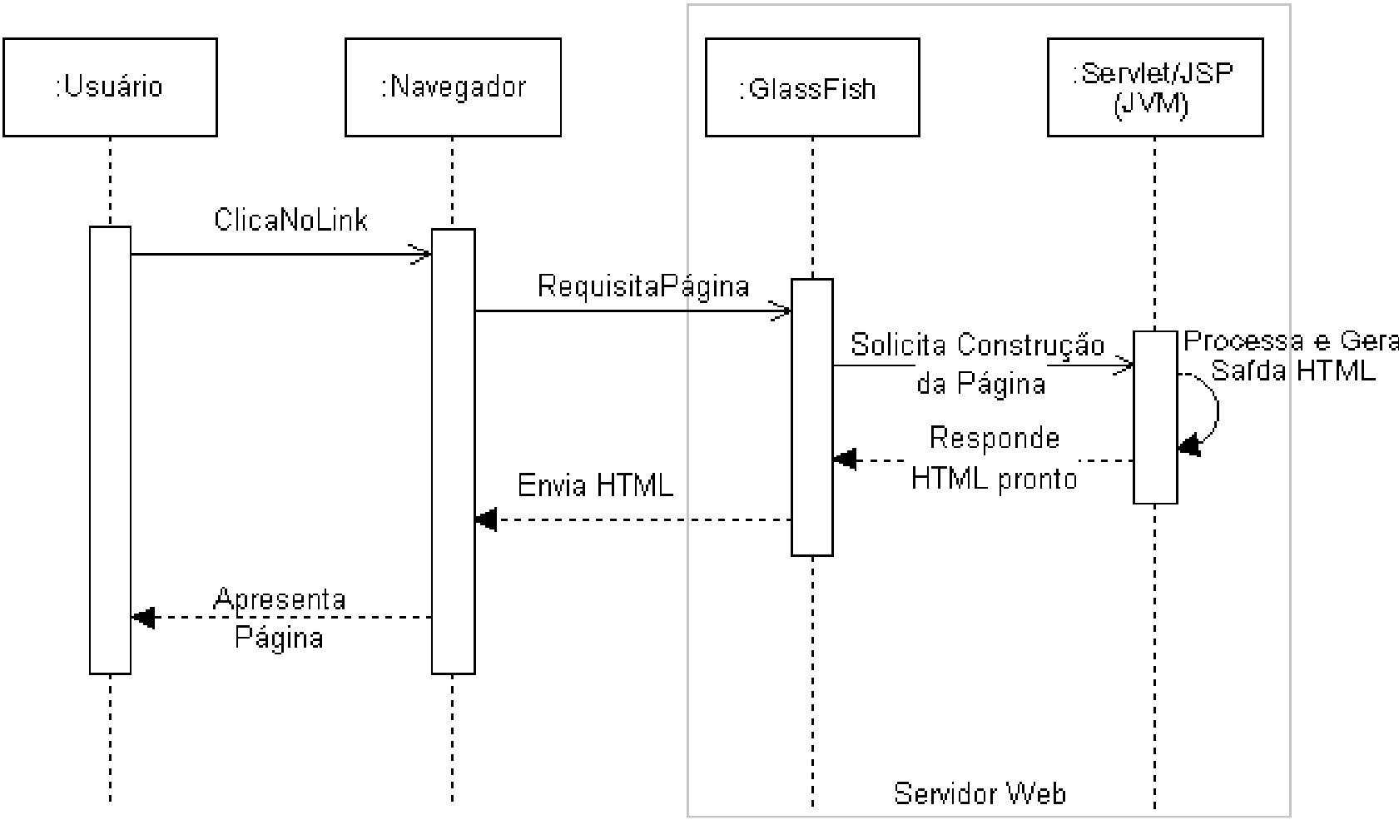
Server Side x Cliente Side
Exemplo de Processamento Server Side

Slide 12
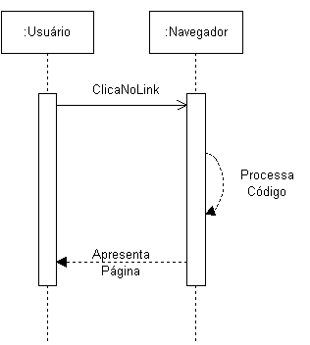
Server Side x Cliente Side
Exemplo de Processamento Client Side

Slide 13



Server Side x Cliente Side
Exemplo de Processamento Client Side
Muito mais rápido!

Slide 14

Server Side x Cliente Side
E a segurança...
Client Side é mais fraco!
Usuário tem acesso ao código
Usuário pode modificar o código
Transferir para o lado cliente é bom...
Mas requer cuidado!
Apenas se não comprometer a segurança!

Slide 15
A LINGUAGEM JAVASCRIPT

Slide 16

O JavaScript
A linguagem JavaScript em si...
É muito parecida com o C/C++
É muito parecida com o Java
Principal diferença:
Não há tipos de variáveis
Quase tudo é objeto
Os elementos fazem coisas

Slide 17

O JavaScript
Usaremos para...
Mudar cores
Mudar textos
Mudar posições...
Implementar lógica...
De menus
De configurações
Gerar solicitações

Slide 18
Como Integrar JavaScript e HTML?
Similar a CSS
Podemos ou Não vamos inserir no HTML
Processo de Criação
Criar uma página com alguns elementos
Criar a função a associar a algum evento
Associar a função ao evento de um elemento

Slide 19


















Exemplo: Criando o HTML
Criar uma página HTML teste.html
contendo este corpo:
<body>
<p>Teste</p>
<p>
<input type=“button” value=“Cor” />
</p>
</body>

Slide 20




Exemplo: Criando o JavaScript
Criar um arquivo chamado efeitos.js
Neste arquivo, vamos criar uma função
chamada mudaCorDeFundo().
function mudaCorDeFundo() {
}
Para modificar o fundo, precisamos acessar o elemento document.body

Slide 21












Exemplo: Criando o JavaScript
Vamos mudar a propriedade
style.backgroundColor do corpo
function mudaCorDeFundo() { document.body.style.backgroundColor = “black”;
}
Observe que o que é background-color no CSS, no JavaScript virou backgroundColor !
Agora, precisamos associar o JS ao HTML

Slide 22











Exemplo: Associando o JavaScript
Voltemos ao arquivo teste.html
No cabeçalho, dentro da seção <head>, inclua as seguintes linhas:
<script type=“text/javascript” src=“efeitos.js”>
</script>
Agora carregue a página e veja o que ocorre quando você aperta o botão...

Slide 23








Exemplo: Associando a Função
NADA?!?
Claro! Precisamos dizer QUANDO aquela função será executada
Isso é feito associando-a ao evento onclick do botão que criamos no HTML!
O jeito mais “simples” de fazer isso é...
<input type=“button” value=“Cor”
onclick=“javascript:mudaCorDeFundo()” />

Slide 24





Exemplo: Associando a Função
Mas isso mistura código com HTML!
Tem como fazer diferente?
Claro!
Mas, para isso, precisamos dar um ID para o botão:
<input type=“button” value=“Cor” id=“bmudacor” />

Slide 25
Exemplo: Associando a Função
Voltemos agora ao efeitos.js...
Precisamos dizer ao navegador que a função mudaCorDeFundo está associada ao evento onclick do elemento de ID bmudacor.
Primeiro iremos criar uma referência para o elemento do botão
Depois iremos associar a função ao evento do elemento

Slide 26











Exemplo: Pegando o elemento
Arquivo efeitos.js
var botao = document.getElementById(“bmudacor”);
function mudaCorDeFundo() { document.body.style.backgroundColor = “black”;
}

Slide 27

Exemplo: Pegando o elemento
Arquivo efeitos.js
var botao = document.getElementById(“bmudacor”);
function mudaCorDeFundo() {
docu_{P}m_{e}e_{d}nt_{e}.bo_{a}d_{o}y.s_{d}tyl_{o}e._{c}ba_{u}c_{m}kgr_{e}ou_{n}n_{t}d_{o}Col_{q}or_{u}=_{e}“black”;
retorne o elemento com o ID especificado!
}

Slide 28


Exemplo: Associando função ao Evento
Arquivo efeitos.js
var botao = document.getElementById(“bmudacor”); botao.onclick = mudaCorDeFundo;
function mudaCorDeFundo() { document.body.style.backgroundColor = “black”;
}

Slide 29

Exemplo: Associando função ao Evento
Arquivo efeitos.js
var botao = document.getElementById(“bmudacor”); botao.onclick = mudaCorDeFundo;
function mudaCorDeFundo() { document.body.style.backgroundColor = “black”;
E} vento onclick do elemento
armazenado na variável botao

Slide 30


Exemplo: Associando função ao Evento
Arquivo efeitos.js
var botao = document.getElementById(“bmudacor”); botao.onclick = mudaCorDeFundo;
function mudaCorDeFundo() { document.body.style.backgroundColor = “black”;
N} ome da função a associar,
SEM () ao final!

Slide 31

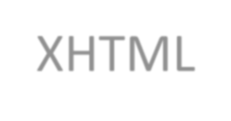














Exemplo: Associando função ao Evento
Isso funciona...
Às vezes...
Por quê?
JavaScript
var botao = get...
HTML
E X E C U Ç Ã O
<input type=“...

Slide 32


Exemplo: Associando função ao Evento
•EIxsseocfuuntacioanna.t..es do botão existir
Às vezese...retorna “vazio”
Por quê?
JavaScript
var botao = get...
HTML
E X E C U Ç Ã O
<input type=“...

Slide 33








Exemplo: Associando função ao Evento
Solução: colocar em uma função...
Arquivo efeitos.js
function configura() {
var botao=document.getElementById(“bmudacor”); botao.onclick = mudaCorDeFundo;
}
function mudaCorDeFundo() { document.body.style.backgroundColor = “black”;
}

Slide 34


Exemplo: Associando função ao Evento
E associar essa função ao window.onload
Arquivo efeitos.js
window.onload = configura; function configura() {
var botao=document.getElementById(“bmudacor”); botao.onclick = mudaCorDeFundo;
}
function mudaCorDeFundo() { document.body.style.backgroundColor = “black”;
}

Slide 35

Exemplo: Associando função ao Evento
E associar essa função ao window.onload
Arquivo efeitos.js
window.onload = configura;
function configura() {
var botao=document.getElementById(“bmudacor”); botao.onclick = mudaCorDeFundo;
} Evento acionado quando o
functio_{n}n_{a}m_{v}u_{e}d_{g}aC_{a}o_{d}rD_{o}eF_{r}u_{t}n_{e}do_{r}(_{m}) { _{ina de}
document.body.style.backgroundColor = “black”;
processar todo o XHTML
}

Slide 36























Exemplo: Mudando Texto
Agora que já vimos como associar funções a eventos, será que é possível mudar um texto?
Arquivo teste.html
<body>
<p id=“ajuda”>Aqui é a ajuda!</p>
<p>
<input type=“button” value=“Cor” id=“bmudacor” />
</p>
</body>

Slide 37





Exemplo: Mudando Texto
Para mudar o texto, alteramos a propriedade
innerHTML do elemento
var texto = document.getElementById(“ajuda”) ; texto.innerHTML = “Texto da Ajuda!”;
Usualmente isso é associado ao evento onmouseover, que é quando o mouse está sobre o elemento
onmouseout indica quando o mouse saiu do elemento

Slide 38


Exemplo: Mudando Texto
Para mudar o texto, alteramos a propriedade
innerHTML do elemento
var texto = document.getElementById(“ajuda”) ; texto.innerHTML = “Texto da Ajuda!”;
Quais são
Usualmente isso é associado ao evento
onmouseoovesr, equve eé qnuatnodoso?mouse está
sobre o elemento
onmouseout indica quando o mouse saiu do elemento

Slide 39
EVENTOS COMUNS

Slide 40
Eventos Comuns
Document, Window e Body
Elementos | Evento | Quando executa
Document e Body | onload | Quando o documento inicia o carregamento
Document e Body | onunload | Quando é iniciada a finalização do documento (o usuário foi para outra página)
Window | onload | Quando o documento foi totalmente carregado e processado

Slide 41
Eventos Comuns
Forms
Evento | Quando executa
onchange | Quando o conteúdo do elemento foi alterado
onfocus | Quando o elemento ganhou foco
onselect | Quando um item foi selecionado (combo box)
onsubmit | Quando formulário for enviado

Slide 42
Eventos Comuns
Teclado (quase todos os elementos)
Evento | Quando executa
onkeydown | Quando uma tecla é apertada
onkeyup | Quando uma tecla é solta
onkeypress | Quando uma tecla for apertada e solta

Slide 43
Eventos Comuns
Mouse (quase todos os elementos)
Evento | Quando executa
onclick | Quando o elemento for clicado
ondbclick | Quando o elemento for duplamente clicado
onmousemove | Quando o mouse se mover sobre o elemento
onmouseout | Quando o mouse sair de cima do elemento
onmouseover | Quando o mouse passar sobre o elemento
onmouseup | Quanto o botão do mouse for solto sobre o elemento

Slide 44
PROPRIEDADES
COMUNS

Slide 45
Propriedades Comuns
Plano de Fundo
Propriedade | O que altera
backgroundColor | Cor de fundo do elemento
backgroundImage | Imagem de fundo do elemento
Textos
Propriedade | O que altera
color | Muda cor do texto
fontSize | Muda tamanho da fonte
textAlign | Muda alinhamento do texto
textDecoration | Muda a “decoração” do texto

Slide 46
Propriedades Comuns
Bordas e Margens
Propriedade | O que altera
borderColor | Muda cor do texto
borderStyle | Muda tamanho da fonte
borderWidth | Muda alinhamento do texto
margin | Muda a “decoração” do texto
outlineColor | Muda cor da linha de contorno
outlineStyle | Muda estilo da linha de contorno
outlineWidth | Muda largura da linha de contorno
padding | Muda o espaçamento interno do elemento

Slide 47
Propriedades Comuns
Layout
Propriedade | O que altera
cursor | Muda o cursor apresentado
display | Muda a maneira de apresentação do elemento
overflow | Comportamento para conteúdos maiores que o elemento
visibility | Muda a visibilidade do elemento
width | Muda a largura do elemento

Slide 48
Propriedades Comuns
Listas
Propriedade | O que altera
listStyleImage | Muda imagem do marcador de lista
listStyleType | Muda tipo de marcador de lista
Posicionamento
Propriedade | O que altera
zIndex | Define a ordem vertical do elemento
Propriedades gerais
Propriedade | O que altera
title | Muda o texto de título do elemento

Slide 49
ATRIBUTOS DE JANELA

Slide 50
Atributos de Janela
Mudar janela
Ex: desligar barra de status
window.statusbar = false;
Muitos atributos podem ser acessados

Slide 51
Atributos de Janela (window.)
Atributos window. ...
Atributo | Se Refere A
location | Endereço da janela (URL atual)
name | Nome da janela
parent | Janela “pai”
personalbar | Barra de links pessoais
scrollbars | Barras de rolagem
status | Mensagem da barra de status
statusbar | Barra de status
toolbar | Barra de ferramentas

Slide 52
Atributos de Janela (window.)
Métodos window. ...
window.alert(“Olá!”);
Atributo | Se Refere A
alert() | Abre janela de mensagem
confirm() | Abre uma janela “Ok/Cancel”
prompt() | Abre uma janela de entrada
blur() | Tira o foco da janela atual
close() | Fecha a janela atual
open() | Abre uma nova janela do navegador
print() | Abre a janela de impressão
createPopup() | Abre uma janela do tipo popup

Slide 53
Atributos de Janela (window.)
Métodos window. ...
Mover a janela
window.moveTo(100,100);
Atributo | Se Refere A
moveBy() | Move a janela de maneira relativa
moveTo() | Move a janela de maneira absoluta
resizeBy() | Redimensiona a janela de maneira relativa
resizeTo() | Redimensiona a janela de maneira absoluta

Slide 54
Atributos de Janela (window.)
Métodos window. ...
Mudar endereço atual
Atributo | Se Refere A
location.assign() | Carrega um novo documento
location.reload(); | Recarrega o documento atual
location.replace() | Substitui documento atual por outro

Slide 55
ATRIBUTOS DA TELA

Slide 56
Atributos da Tela (screen.)
Atributos screen. ...
Atributo | Se Refere A
availHeight | Altura da tela (menor barra de tarefas)
height | Altura total da tela
width | Largura total da tela

Slide 57
ATIVIDADE

Slide 58
Atividade
Crie uma página com um botão que mude a cor de fundo da tela para azul, com texto amarelo
Acrescente um parágrafo para um texto de ajuda, que indique “Clique aqui para mudar a cor”, quando o mouse passar por cima do botão e volte o texto normal quando o mouse sair do botão

Slide 59
Atividade
Modifique o código para que, ao clicar novamente no botão, o fundo volte a ser branco com texto preto
Modifique a função de inicialização de maneira que a janela fique com 400x300 e esteja centralizada na tela (se a configuração do navegador permitir)

Slide 60
CONCLUSÕES

Slide 61


Resumo
O JavaScript é uma linguagem simples que permite modificar elementos de uma página HTML e o CSS
A forma mais “elegante” de adicionar JavaScript é usando um arquivo externo
As funções do JavaScript devem ser associadas aos eventos de elementos específicos
O JavaScript fornece meios para obter uma referência para um elemento específico

Slide 62
PERGUNTAS?

Slide 63
BOM DESCANSO
A TODOS!

